Slide 1
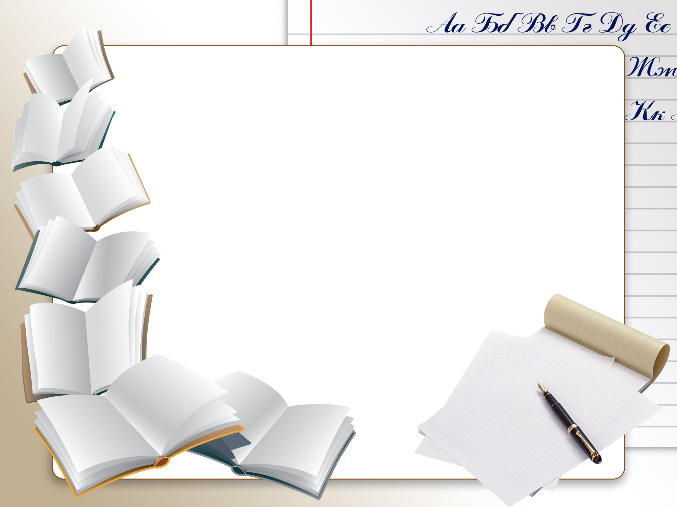
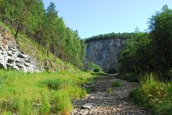
Азбука
Челябинской области

Slide 2
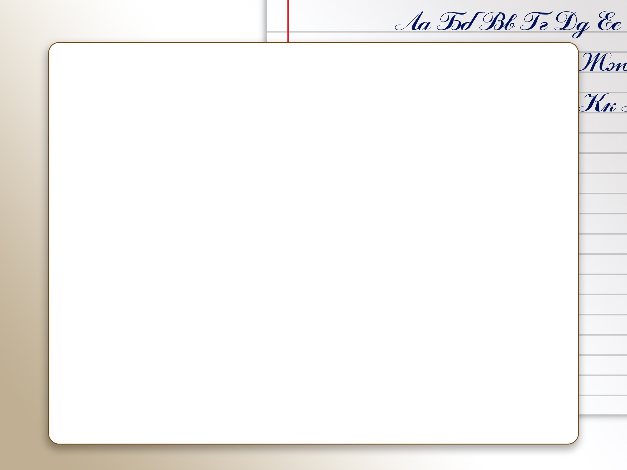
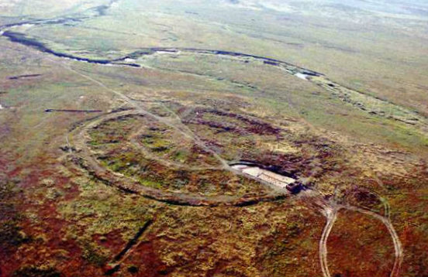

Аркаим – укреплённое поселе-ние (городище) древних людей. Расположено на юге Челябинс-кой области в Брединском рай-оне.

Slide 3
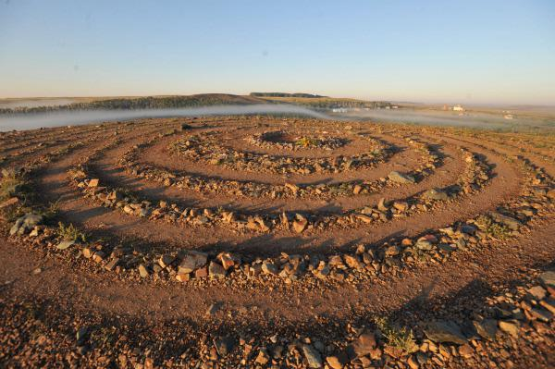

Slide 4
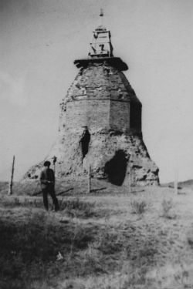
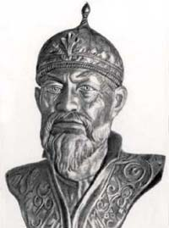
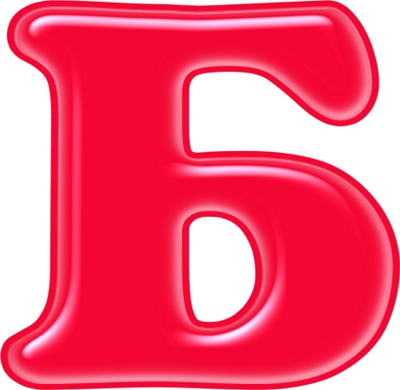
Башня Тамерлана (или мав-золей Кесене) – памятник древней архитектуры. Находится в Варненском рай-оне.

Slide 5
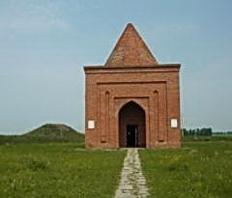

Slide 6

Верблюд – животное, которое изображено на гербе и флаге Челябинской области, напо-минает о временах, когда здесь проходил Великий шёл-ковый путь. С востока на за-
пад шли караваны верблюдов с товаром.

Slide 7
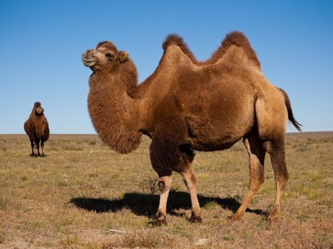

Slide 8

Герб
Челябинской
области

Slide 9
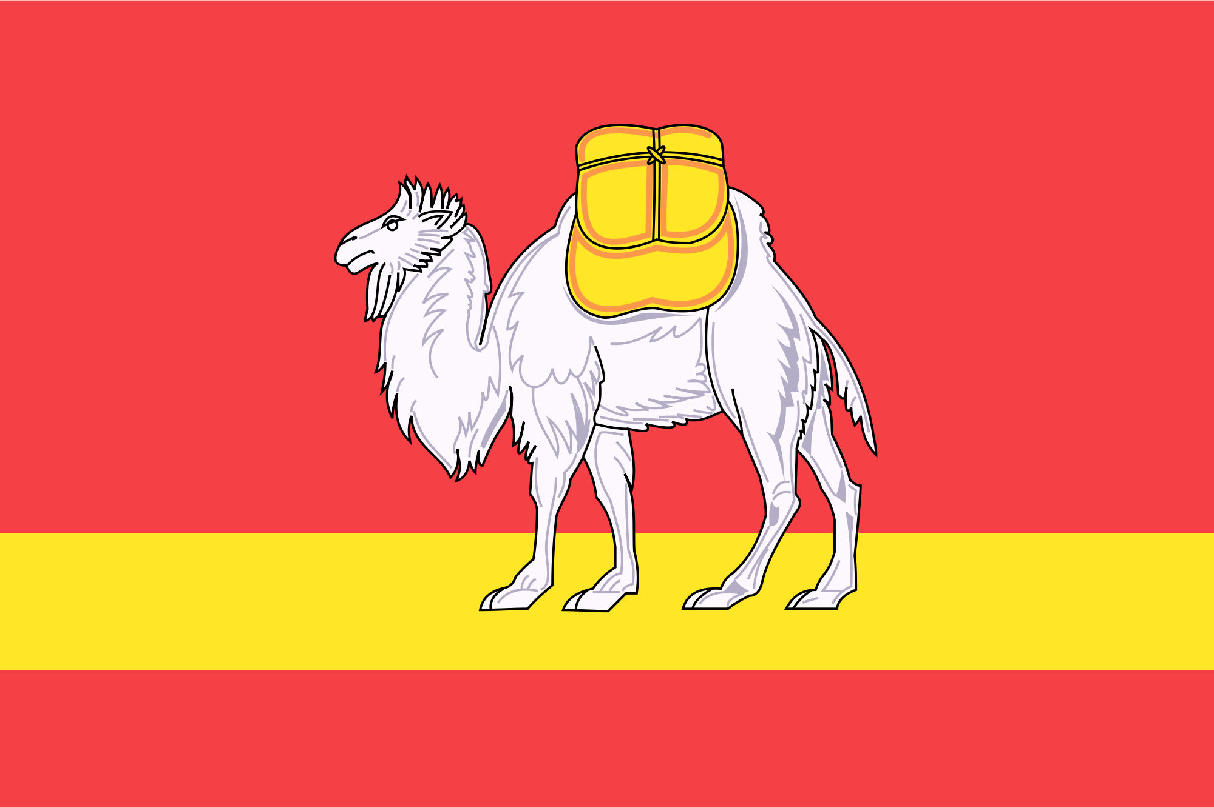
Флаг Челябинской области

Slide 10
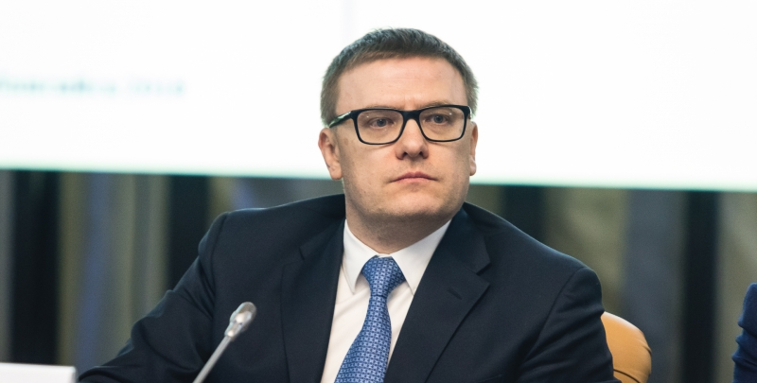

Губернатор. Высшее должнос-тное лицо региона России. С апреля 2019г. Врио Губернато- ра Челябинской области является Алексей Текслер.

Slide 11


Дзюдо. Борьба вольного сти-ля. Центр олимпийской подго-товки по дзюдо, который рабо-тает в Челябинске, воспитал много чемпионов.

Slide 12
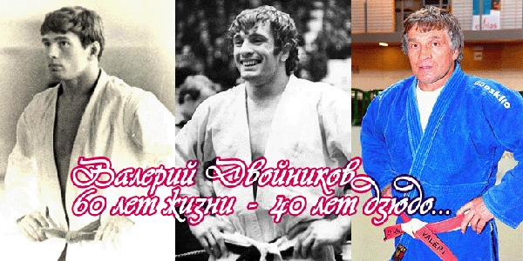
Дзюдоист Валерий Двойников взял олимпийское «серебро» в Монреале (1976г.)

Slide 13
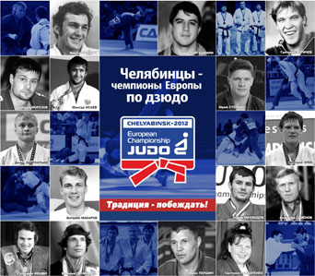

Slide 14
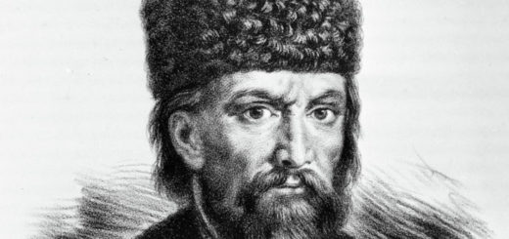

Емельян Пугачёв – предво-дитель крестьянской войны 1773-1775 г. Считается, что он лично принимал участие в сражениях под городами Ми-ассом и Троицком.

Slide 15
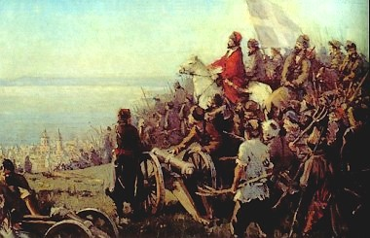

Slide 16
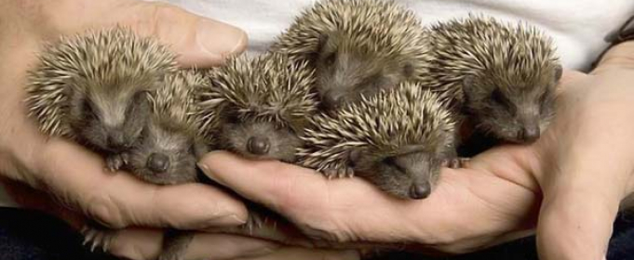

Ёж – небольшой зверёк, тело которого покрыто острыми иглами. Ведёт ночной образ жизни. Обитает в лесах Челя-бинской области.

Slide 17
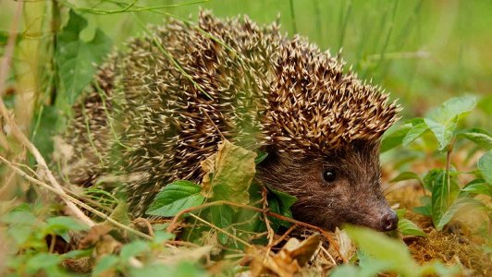

Slide 18
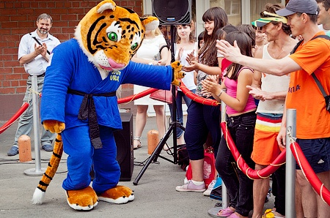

Жорик – амурский тигр, которого спас ветеринарный врач Карен Даллакян, был выбран талисманом чемпио-ната Европы по дзюдо в 2012г, который проходил в Челябин-ске.

Slide 19
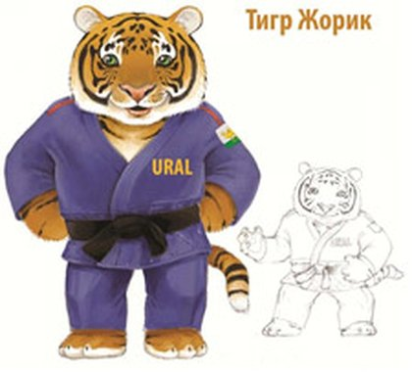

Slide 20

Амурский тигр охраняется государством - он занесен
в Красную книгу Российской Федерации, добывание
и отлов тигра запрещены.

Slide 21
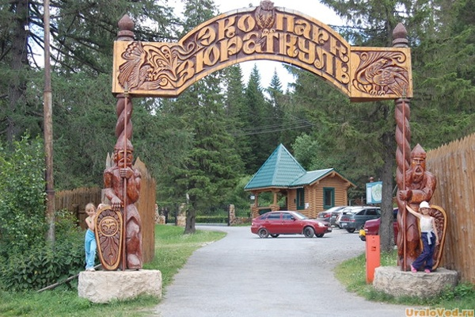
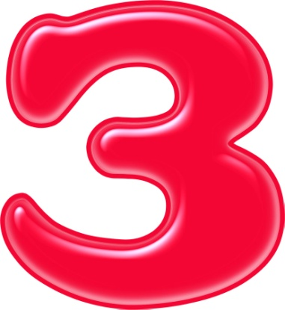
Зюраткуль – высокорасполо-женное озеро (724 метра над уровнем моря) в Саткинском районе. Входит с состав одно-имённого национального пар-ка.

Slide 22
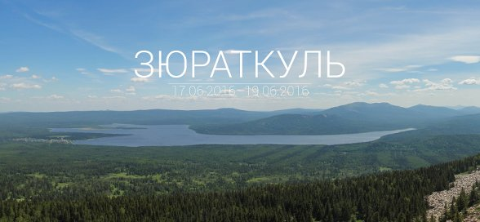

Slide 23

Игнатий, по преданию, от-шельник, в 18 веке живший в пещере, которая в честь него названа Игнатиевской. Здесь сохранилось множество рисун-ков древних людей. Пещера
расположена в Катав-
Ивановском районе.

Slide 24
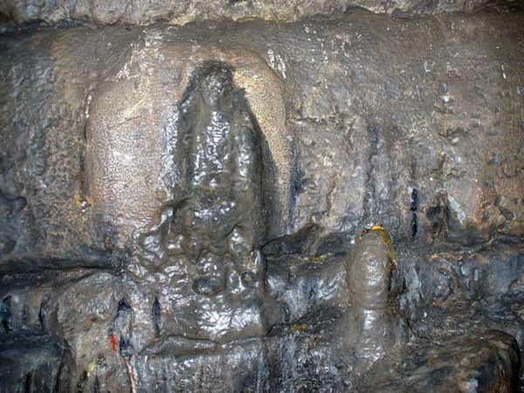

Slide 25
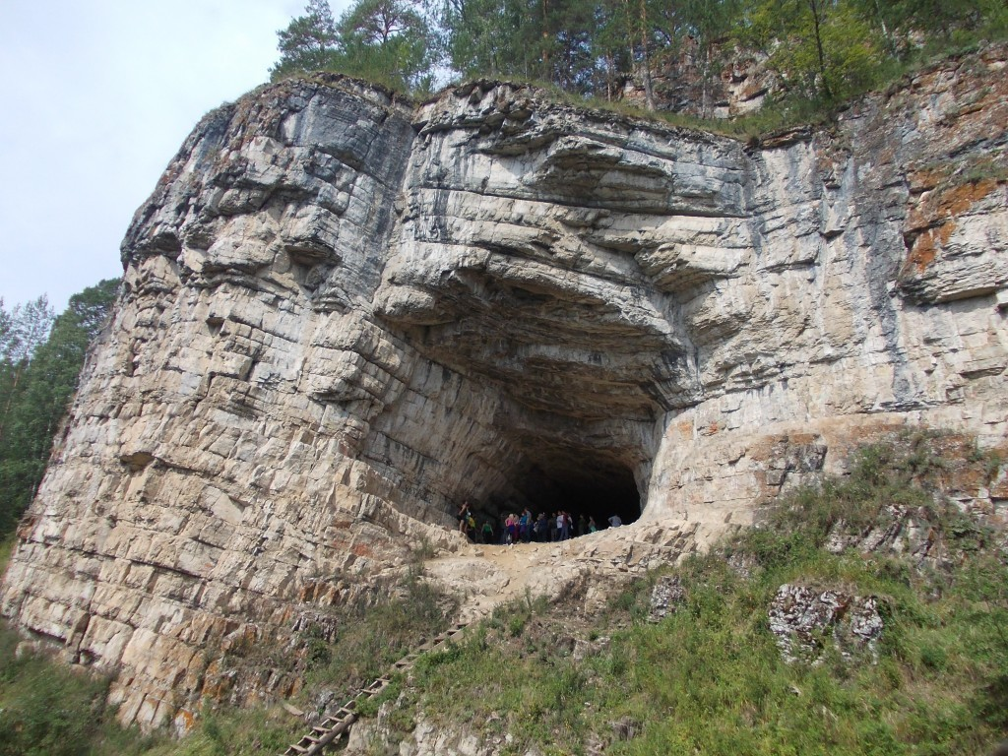

Slide 26
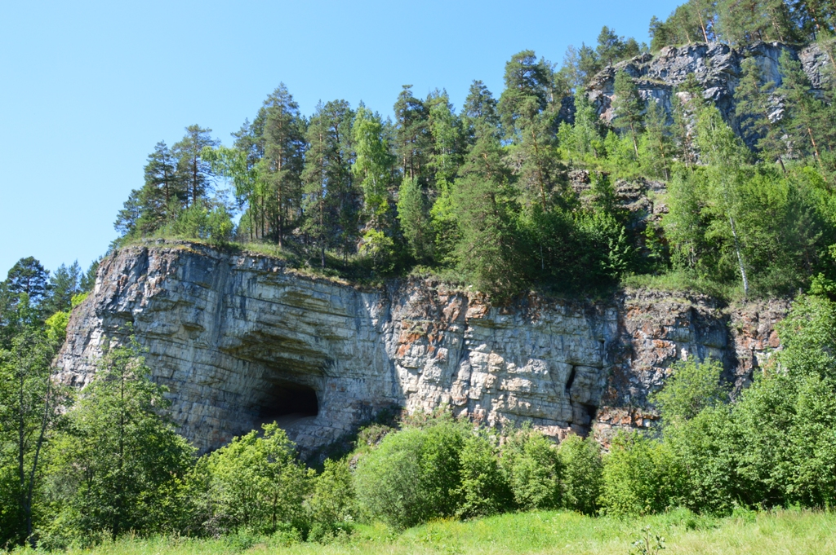

Slide 27
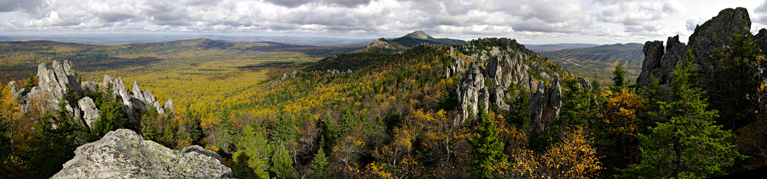

ТаганаЙ – группа горных хребтов в Челябинской облас-ти. Входит в состав одноимён-ного национального парка. Находится в Златоусте.

Slide 28
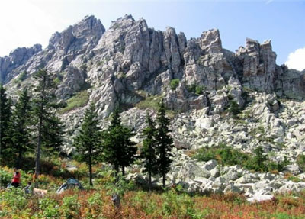
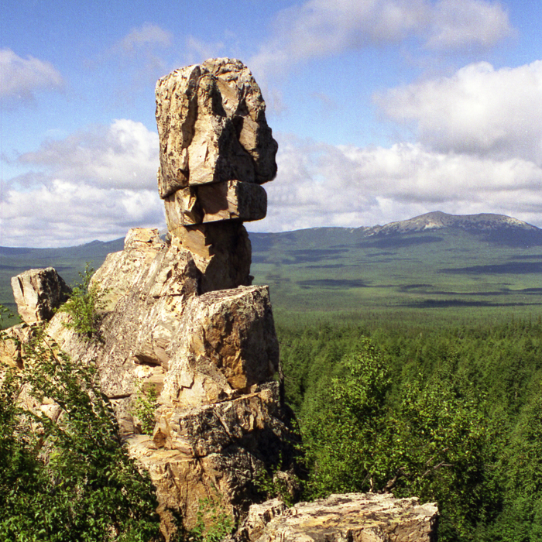
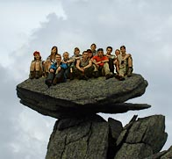
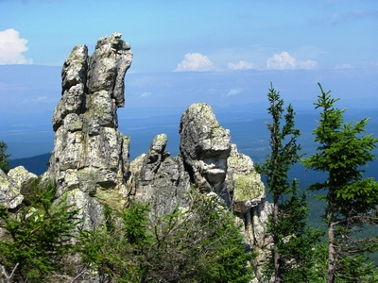

Slide 29
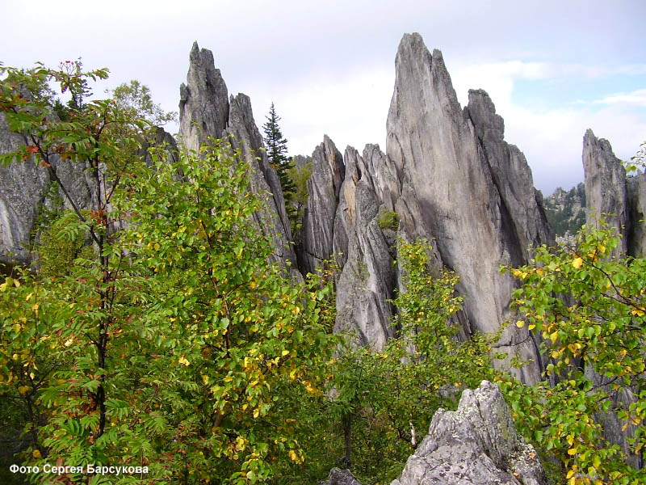

Slide 30

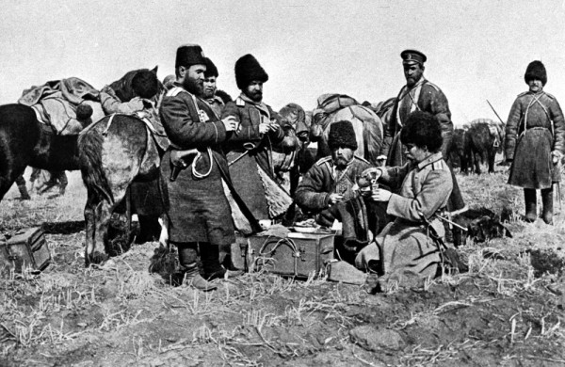
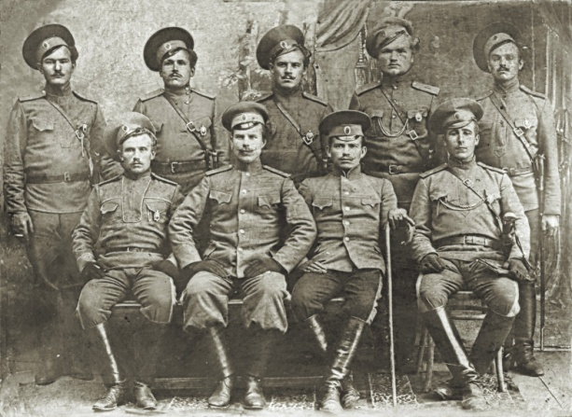
Казак – представитель военного сословия. В начале 19 века границы Оренбургс-кой губернии (современной Челябинской области) охраня-ли оренбургские казаки.

Slide 31
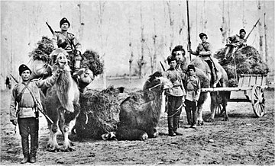

Slide 32
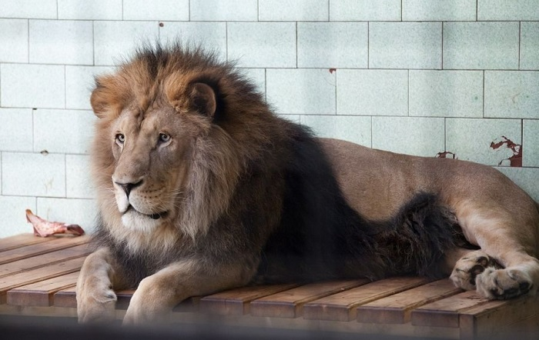
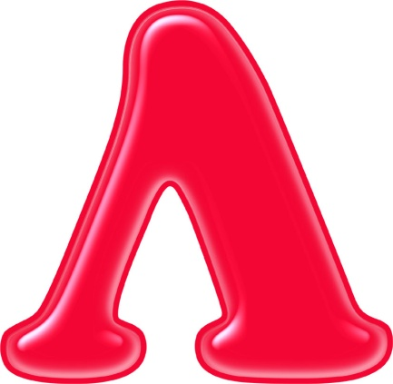
Лев – крупное хищное мле-копитающее. Львов в Челя-бинске можно увидеть в зоо-парке. Всего в зверинце содер-жится 115 видов животных и птиц.

Slide 33
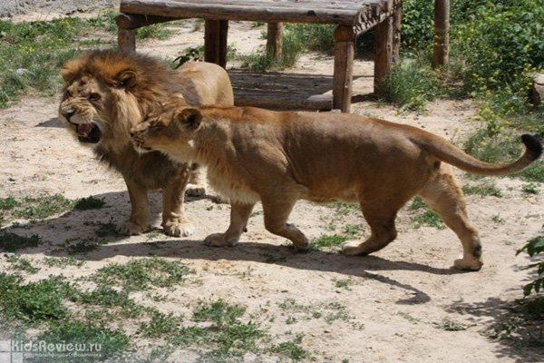
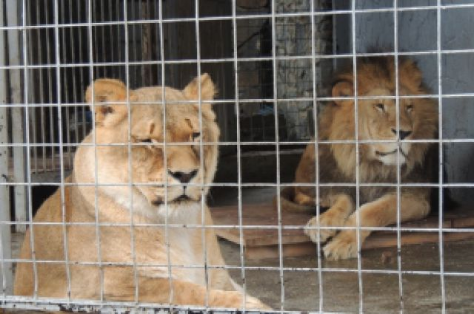
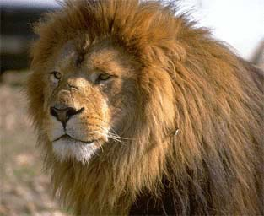

Slide 34

Метеорит – тело космического происхождения. 15 февраля 2013г. метеорит диаметром 17 метров и массой 10.000 тонн вошёл в атмо-сферу Земли на скорости 18 км/с. При последующих поисках в озе-ре Чебаркуль был обна-
ружен самый крупный
осколок массой 570кг.

Slide 35
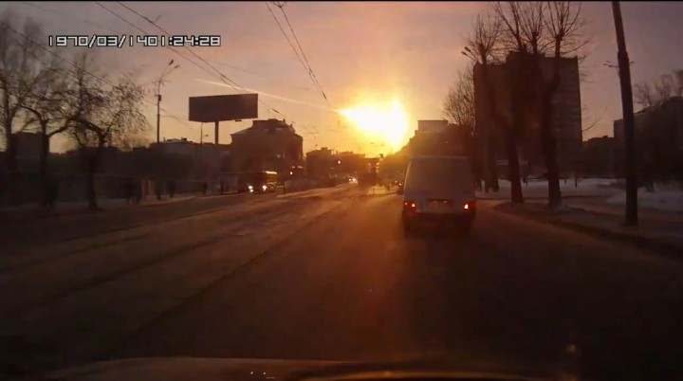

Slide 36
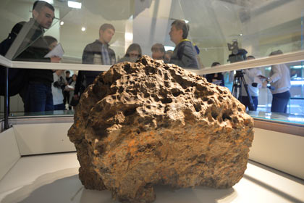

Slide 37
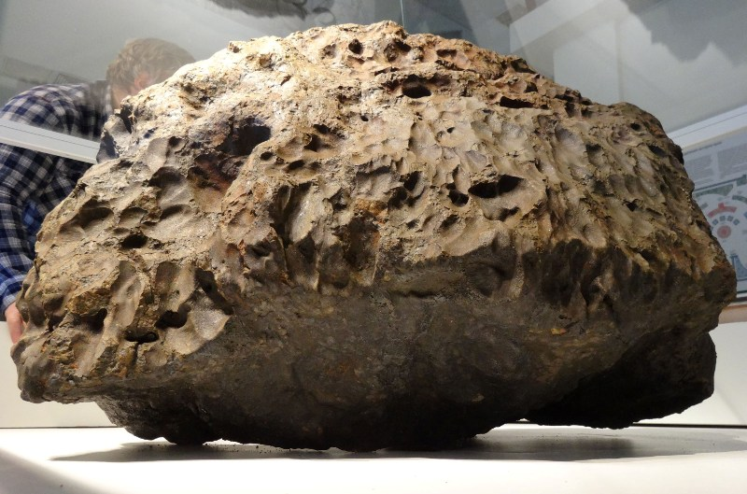

Slide 38

Наполеон –император Фран-ции в 1804-1815г. В память о победах русской армии над На-полеоном на юге области есть посёлки с европейскими наз-ваниями: Бреды, Париж, Фер-
шампенуаз.

Slide 39
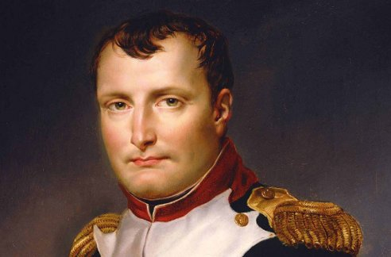

Slide 40
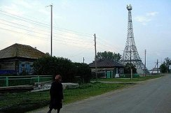
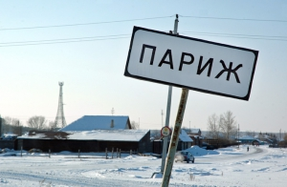

Slide 41
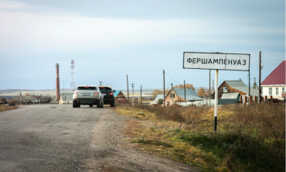

Slide 42
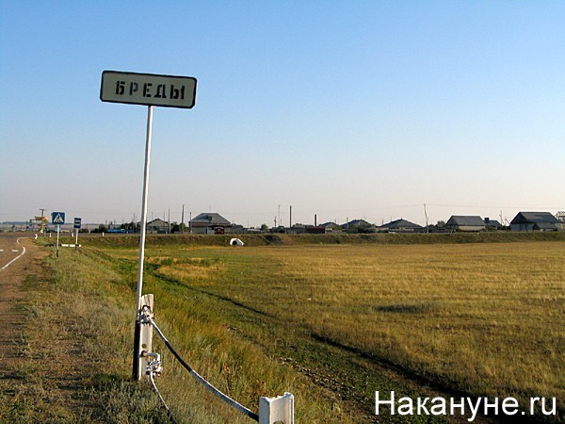

Slide 43

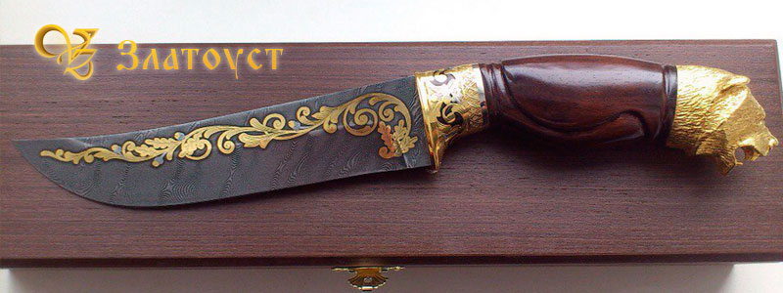
Оружие – орудие для нападе-ния и защиты. Изысканно ук-рашенное златоустовское холо-дное оружие (сабли, шашки, ножи) прославило Челябинс- кую область во всём мире.

Slide 44
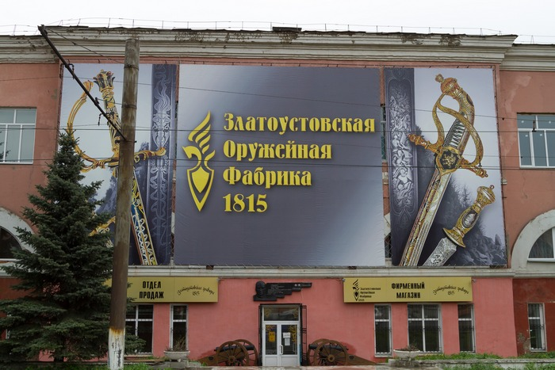

Slide 45


Slide 46


«Пороги» - старейшая дейст-вующая гидроэлектростанция в России была построена в 1990 году. Расположена в Сат-кинском районе Челябинской области.

Slide 47


Slide 48


Slide 49

ГЭС в деревне Пороги, машинный зал.

Slide 50


Родина – страна, в которой человек родился. Челябинс-кая область является малой родиной для 5,5 миллиона человек.

Slide 51


Slide 52





Slide 53


Скульптура – вид изобрази-тельного искусства. Скульп-тура «Россия» Н. Лаверецкого выполнена в технике каслин-ского литья, прославившего Челябинскую
область во
всём мире.

Slide 54


Slide 55


Slide 56



Slide 57


Slide 58


Танк – боевая машина на гусеничном ходу. В годы Вели-кой Отечественной войны в Челябинске строили танки. Город называли Танкоградом.

Slide 59


Slide 60


Slide 61


Slide 62


Университет – высшее учеб-ное заведение. Крупнейшим вузом Челябинской области является Южно-Уральский государственный университет.

Slide 63


Slide 64


Флаг – один из официальных символов региона. Основная фигура флага Челябинской области – двугорбый верблюд (или бактриан) с золотой пок-
лажей.

Slide 65


Slide 66

Принят Законом Челябинской области от 27.12.2001г.

Slide 67


Хоккей – командная игра с клюшкой на льду. Челябин-ская область славится хоккейными дружинами – «Трактор - Челябинск», «Ме-
таллург - Магнитогорск».

Slide 68


Хоккейная команда
«Трактор - Челябинск»

Slide 69


Хоккейная команда
«Металлург - Магнитогорск»

Slide 70


Церковь – место для богослу-жений у православных. Одной из первых каменных построек в регионе является Уйский со-бор в Троицке. Он построен в
1754 году.

Slide 71


Slide 72


Slide 73


Челябинск – столица Челя-
бинской области. Город был основан в 1736 году как кре-пость, носившая название Челяба.

Slide 74


Slide 75


Slide 76



Slide 77


Шкатулка – небольшая коро-бочка для хранения вещей. Ре-гион знаменит малахитовыми шкатулками. Покровительни-цей залежей этого камня изда-вна считается Малахитница
(или Хозяйка Мед-
ной горы).

Slide 78





Slide 79


Slide 80


Щука – хищная пресновод-ная рыба. Широко распрост-ранена в водоёмах Челябинс-кой области.

Slide 81


Slide 82



Slide 83


Подъёмник – устройство для поднятия лыжников на гору. Широко используется на гор-нолыжных курортах Челябин-ской области.

Slide 84




Slide 85


Рысь - крупная кошка. Обитает в лесах Челябинской области.

Slide 86


Slide 87




Slide 88


Ель – вечнозелёное хвойное растение. Ели чаще всего встречаются в лесах на западе и северо-западе Челябинской области.

Slide 89


Slide 90


Slide 91


Эйфель – французский инже-нер, автор Эйфелевой башни, построенной в столице Фран-ции – Париже. Уменьшенная
в 6 раз копия башни возведена в селе Париж Нагайбакского
района.

Slide 92


Slide 93


Главная достопримечательность дерев-ни Париж – Эйфелева башня в масштабе 1:6. Построили её специалисты Златоус-товского завода металлоконструкций по заказу уральского оператора сотовой свя-зи. Чтобы сделать точную копию, проек-тировщики даже ездили во Францию. Париж – самое обычное село на юге Челябинской области с одноэтажными частными домами и несколькими двух-этажками времён хрущёвского периода в центре. Исторической застройки почти не осталось, всё сгорело в пожарах. Все старые названия улиц в советский период были изменены. Оставили только цен-тральную улицу – Форштадт, что в пере-воде с немецкого значит «окраина».

Slide 94



Париж – столица Франции
Париж – село в
Челябинской области.

Slide 95


Юрюзань – бытовые холо-дильники под маркой «Юрю-зань», которые выпускал ме-ханический завод города Юрюзань, в советские годы были самыми популярными
в СССР.

Slide 96



Slide 97


Ящерица – пресмыкающе-еся, которое хорошо знакомо по сказам уральского писате-ля Павла Бажова. Является хранительницей залежей мед-ной руды, малахита и драго-
ценных камней.

Slide 98


Slide 99


